Slide 1
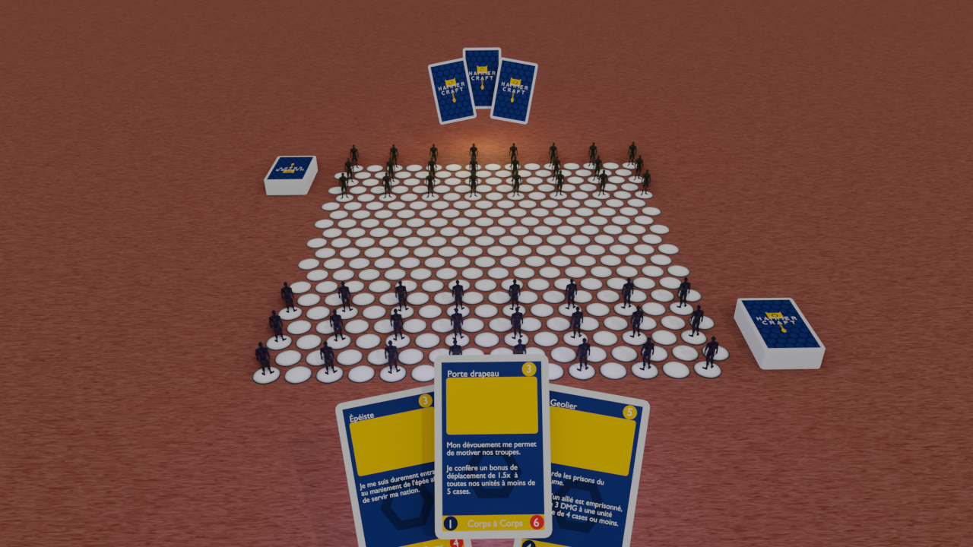
Etat de l’art
HammerCraft – Groupe N

Slide 2
1. Etat de l’art
HammerCraft est un jeu multijoueur de stratégie en 3D, combinant jeux de cartes et jeux de plateau. Deux joueurs s’affrontent en ligne, utilisant leurs cartes pour déployer des unités sur le terrain et ainsi construire leurs stratégies pour remporter la victoire. Différents modes de jeux seront disponibles pour garantir de la diversité aux parties, ainsi que de nombreuses cartes uniques ayant divers effets. Un système de rang sera également implémenté pour assurer aux joueurs de trouver des adversaires à leur niveau et ainsi éviter la frustration.
On peut retrouver quelques jeux se rapprochant de ce genre comme Duelyst ou The Eye of Judgement. Aucun cependant ne présente les mêmes combinaisons de concepts que HammerCraft.
Au final, HammerCraft est innovant par ses graphismes, son gameplay et ses concepts, alliant deux types de jeux très connus mais rarement combinés ensembles.

Slide 3
1. Etat de l’art
 | Utilisation de cartes de sorts | Déploiement d'unités sur le terrain | Déplacement des unités sur le terrain | Terrain contenant des obstacles | Plusieurs modes de jeu disponibles | Jeu avec plateau et unités en 3D
Hammecraft | X | X | X | X | X | X
Duelyst | X | X | X
The Eye of Judgement | X | X
Hearthstone | X | X |  |  | X

Slide 4


2. Positionnement technique
Développement du jeu sur Unity :
Version Personal (gratuite)
Création de scènes pour faciliter le développement de jeux 3D
Déjà pris en main par la plupart du groupe
Modèles 3D sur Blender :
Logiciel libre
Création de modèles rapides et faciles à utiliser sur Unity (pour créer des unités ou des cartes à afficher en jeu)

Slide 5
3. Evaluation du travail
Partie IHM : Les retours utilisateurs
Nous ferons tester notre jeu a différents types de joueurs tels que :
Des joueurs expérimentés
Des joueurs occasionnels
Des débutants
Nous utiliserons un formulaire (comme celui dans la diapo suivante) pour recueillir leurs ressentis et commentaires.
Partie AL : Tests unitaires
Pour cette partie, nous allons uniquement nous baser sur des tests générés par Unity et réalisés par nous-mêmes.

Slide 6
3. Evaluation du travail
Exemple formulaire IHM
 | 1 | 2 | 3 | 4 | 5 | Commentaires
Je pouvais facilement voir tous les éléments sur le plateau
Je pouvais facilement voir les cartes que j’avaient en main
Je savais quand était mon tour et quand était celui de l’adversaire
Je n’ai pas eu de difficultés à utiliser les cartes depuis ma main
Je voyais facilement mes unités déployées ainsi que leurs détails (points de vie, attaque, etc.)
Je comprenais comment déplacer mes unités et attaquer
Je comprenais l’objectif de ma partie et comment y parvenir

